Slide 1
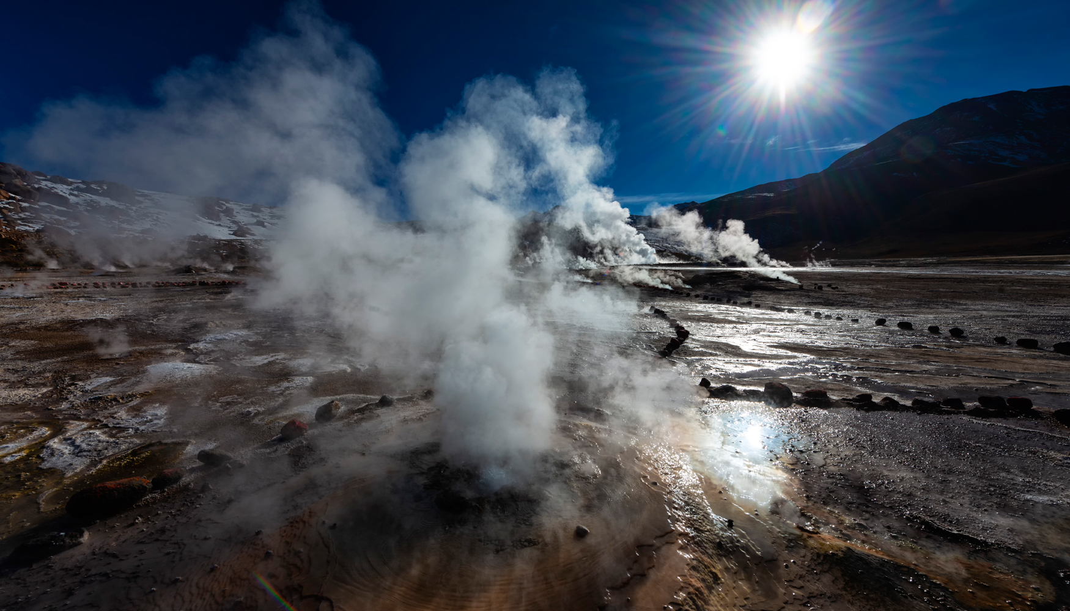

INGENIERÍA DE RESERVORIOS GEOTERMALES
COLEGIO DE INGENIEROS DEL PERÚ
CAPÍTULO DE INGENIERÍA DEL PETRÓLEO Y PETROQUÍMICA
OCTUBRE - 2021

Slide 2
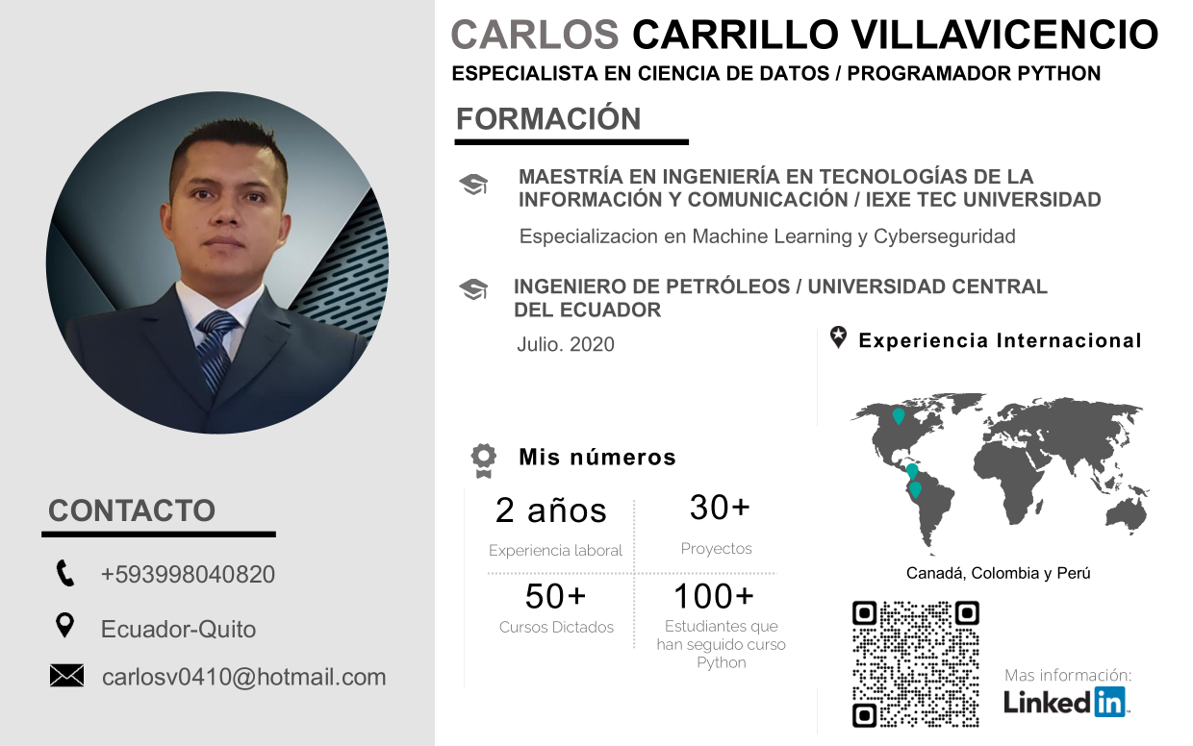
EJERCICIOS
INGENIERÍA DE RESERVORIOS GEOTERMALES
OCTUBRE - 2021

Slide 3
Contenido Curso Python
Clase 1 Software e Introducción
Clase 2 Fundamentos y Lectura de archivos con Python
Clase 3 Aplicativos en Streamlit
Anaconda y Sublime text (teoría)
Instalación del ambiente de trabajo
Librerías para interpretación de registros
Jupyter Notebook conceptos y herramientas
Indicaciones de la metodología de trabajo
Variables y datos
Funciones Nativas de Python
Listas y funciones matemáticas
Definir funciones
Funciones matemáticas con librerías
Importación de Librerías
Manejo y visualización de datos
Gradiente Térmico
Curvas Tipo
Well Testing
Power plant Capacity
Cargar datos externos
Librería para well logs
Trabajar con dataframe
Filtros
Obtención de valores
formulas
visualización
EJERCICIOS
INGENIERÍA DE RESERVORIOS GEOTERMALES
OCTUBRE - 2021

Slide 4
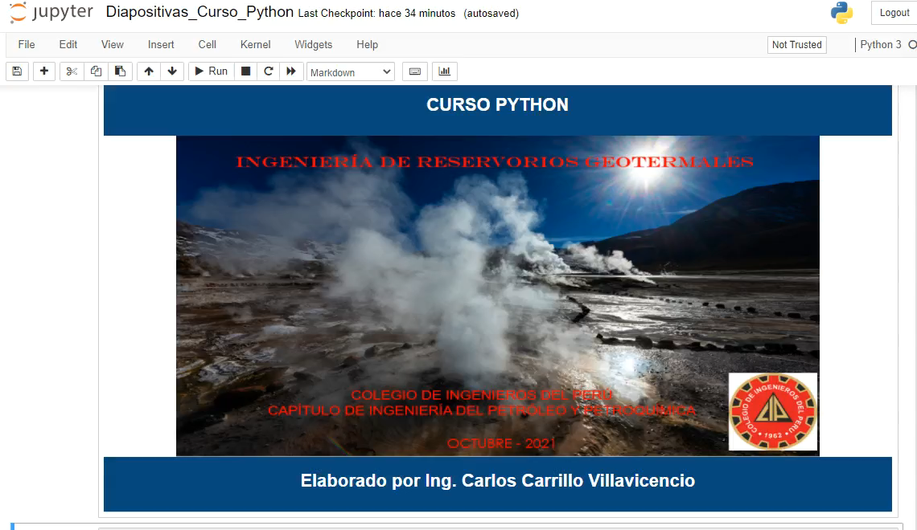
EJERCICIOS
INGENIERÍA DE RESERVORIOS GEOTERMALES
OCTUBRE - 2021

Slide 5
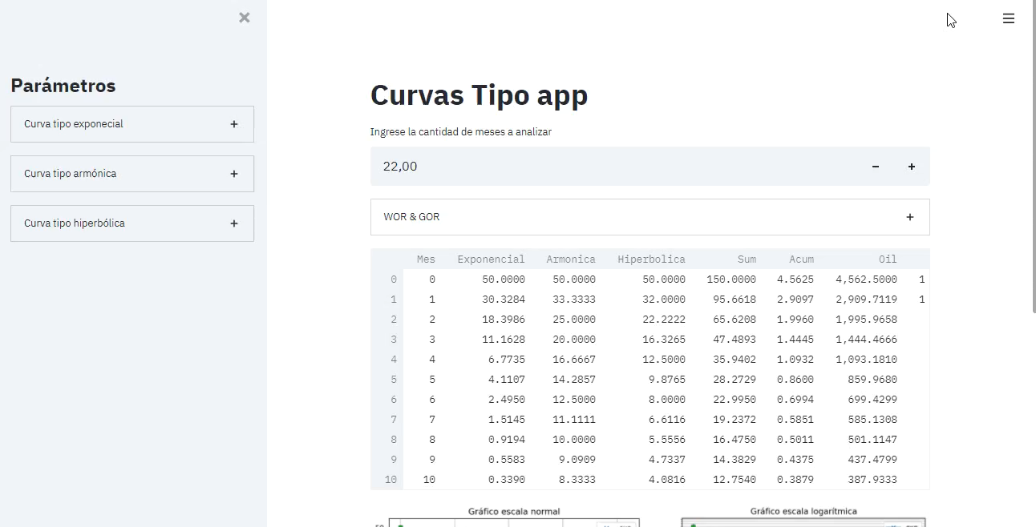
EJERCICIOS
INGENIERÍA DE RESERVORIOS GEOTERMALES
OCTUBRE - 2021

